Slide 1

HAEBANG
아파트 실거래가 검색 웹사이트

Slide 2

    프로젝트 기획 배경
HAEBANG
공공데이터와 카카오맵 API를 활용한 아파트 실거래가 정보 제공 사이트
아파트 검색 시 정확한 이름을 검색하지 않으면 지도에 보여주지 않음
아파트 실거래가 추이를 한눈에 확인하기가 어려움
아파트에 대한 정보 거래를 하려면 또다른 카페나 홈페이지를 방문해야 함

Slide 3
    프로젝트 목표
HAEBANG
부동산과 관련된 다양한 웹, 앱 사이트들을 사용하면서 바라던 점을 토대로
공공데이터와 카카오 맵 API를 활용한 차별화된 아파트 실거래가 정보 제공 사이트
아파트 검색 시 정확한 이름 검색하지 않으면 지도에 보여주지 않음
-> 단어 검색만을 통해 아파트 정보 조회 가능
아파트 실거래가 추이를 한눈에 확인하기가 어려움
-> 그래프를 통해 아파트 실거래가 추이를 보다 쉽게 파악 가능
아파트에 대한 정보 거래를 하려면 또 다른 카페나 홈페이지를 방문해야 함
-> Q&A 게시판을 통해 다양한 정보 교환 가능

Slide 4
    프로젝트 일정 2020.05.19 - 05.26
HAEBANG
 | 5/19 | 5/20 | 5/21 | 5/22 | 5/23 | 5/24 | 5/25 | 5/26
요구사항 분석
기획
기능 구현
테스트
보고서 작성

Slide 5
    프로젝트 일정 2020.05.19 - 05.26
HAEBANG
 | 5/19 | 5/20 | 5/21 | 5/22 | 5/23 | 5/24 | 5/25 | 5/26
회원관련 기능
로그인/로그아웃
게시판
아파트 실거래가 검색 기능
지도 기능

Slide 6
    프로젝트 차별점
HAEBANG
MBTI와 같이 설문조사를 통한 유형별 맞춤형 지역 추천
아파트 실거래가 검색 세분화 및 편리화
기존 서비스가 제공하는 정보를 포함한 다양한 환경 정보 제공
시세 흐름을 한눈에 확인하기 쉬운 그래프로 제공

Slide 7






    개발 환경, 프레임워크
HAEBANG
FrontEnd
Vue.js
Bootstrap vue VsCode
BackEnd
Spring boot
STS
DataBase
MySQL

Slide 8


    구조도
HAEBANG
Vue.js
Spring boot
Component
Controller
Service
Router
VUEX
Repository
DataBase

Slide 9
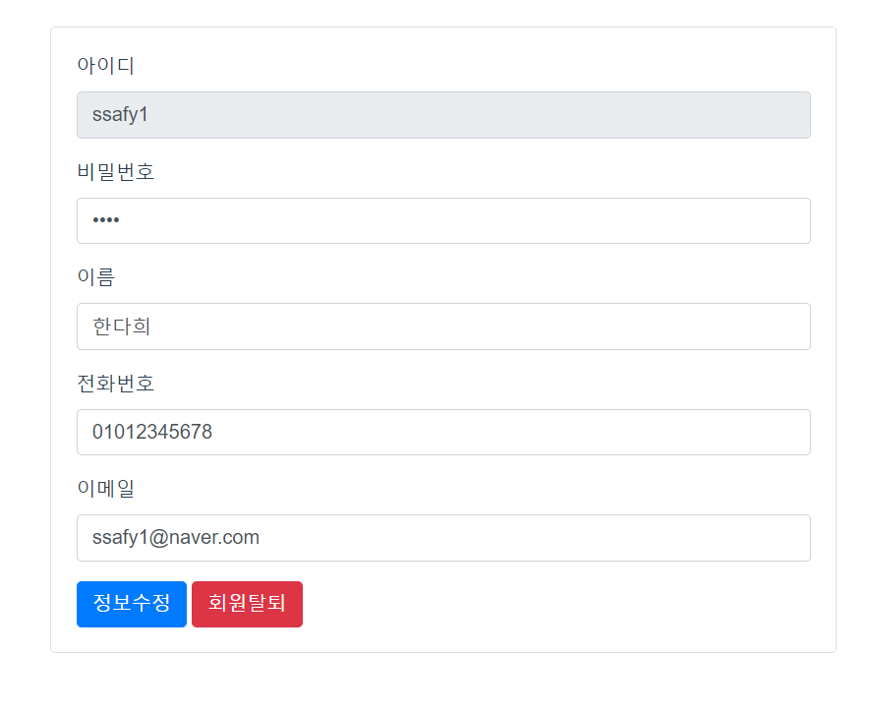
    주요 기능
HAEBANG
회원정보 등록, 수정, 삭제, 조회
등록
아이디 중복체크 기능
아이디, 비밀번호, 이름 글자수
이메일, 전화번호 형식
-> 입력 값에 대한 유효성 검사
조회, 수정, 삭제
아이디는 수정, 삭제 불가능
회원 탈퇴 시 로그아웃

Slide 10
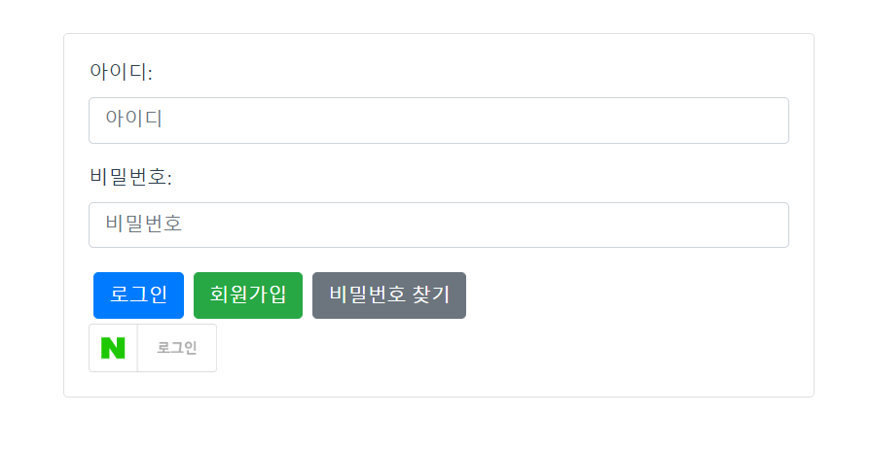
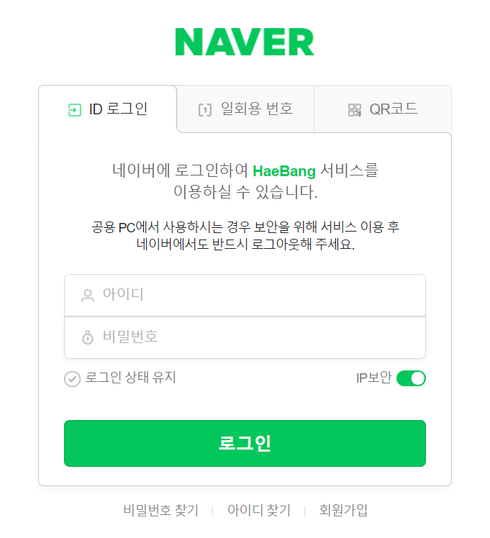

    주요 기능
HAEBANG
로그인/로그아웃
가입한 아이디, 비밀번호로 로그인 가능
로그인 시 우측 상단 헤더 변경
네이버 연동 로그인 기능
비밀번호 찾기 기능

Slide 11
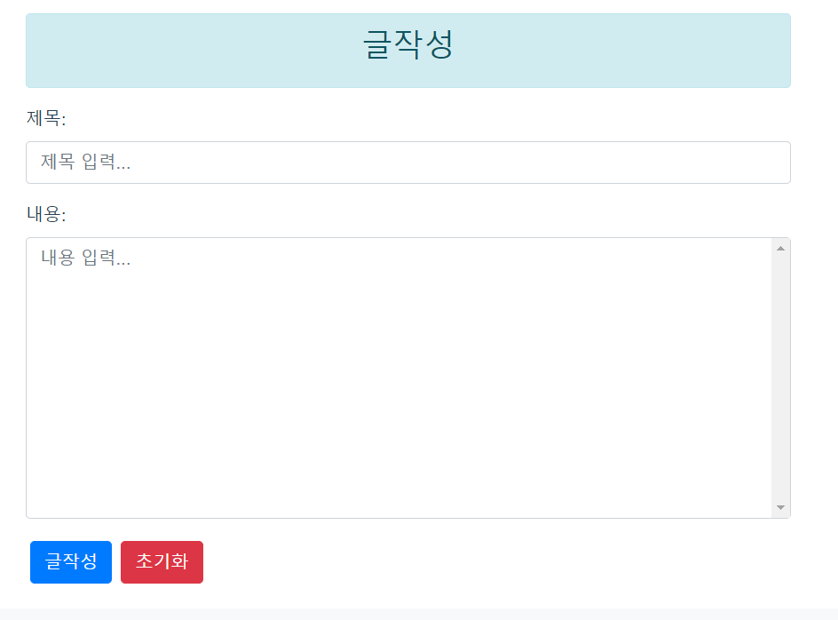

    주요 기능
HAEBANG
게시판 글 등록, 수정, 삭제, 검색
로그인 시 게시판 글 등록, 수정, 삭제, 조회 가능
본인이 등록하지 않은 글은 수정, 삭제 불가능
게시판 댓글 기능

Slide 12
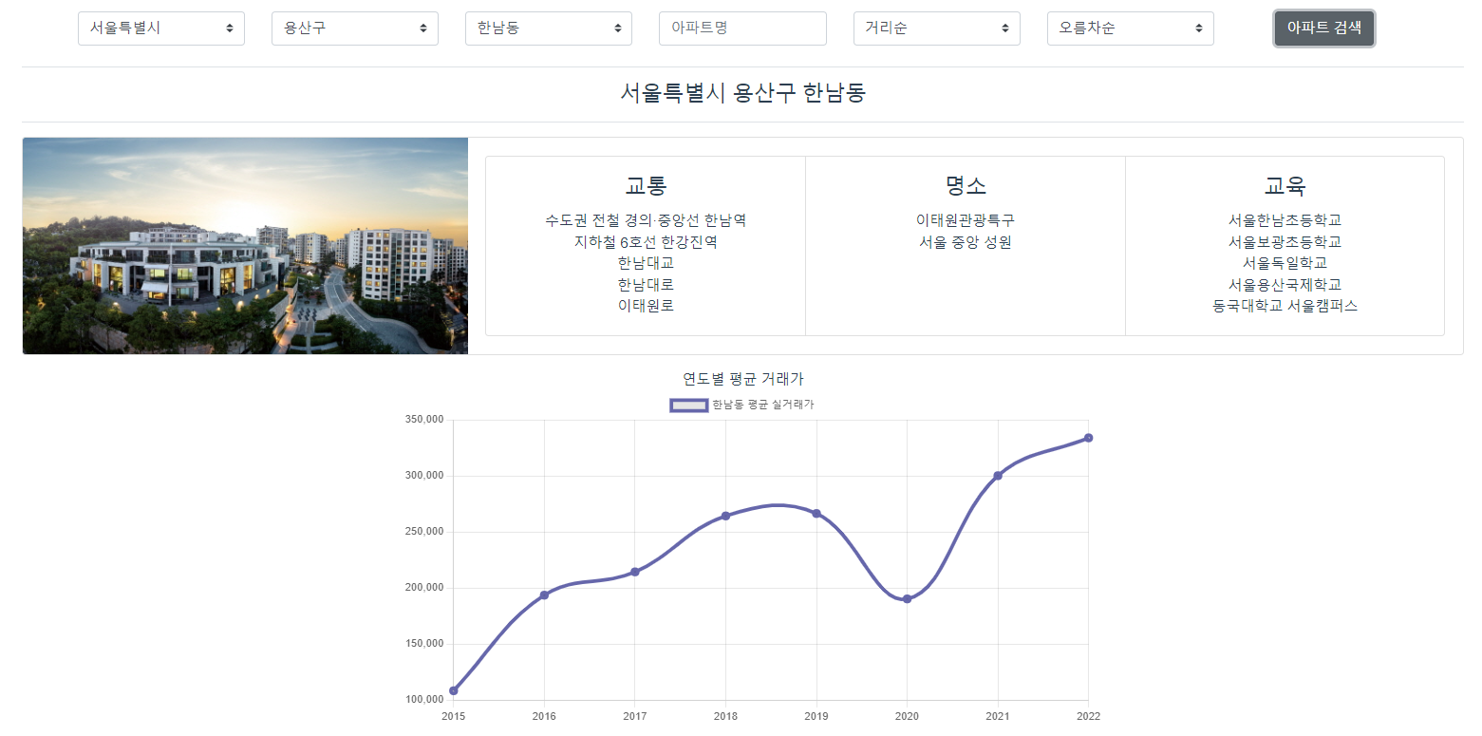
    주요 기능
HAEBANG
아파트 실거래가 조회
시/군/구/동/아파트별 이름 검색 기능
거리, 이름, 건축 년도, 오름차순, 내림차순 정렬 가능
지역에 따른 교통, 명소, 학군 정보 제공
연도별 평균 거래가 그래프 제공

Slide 13
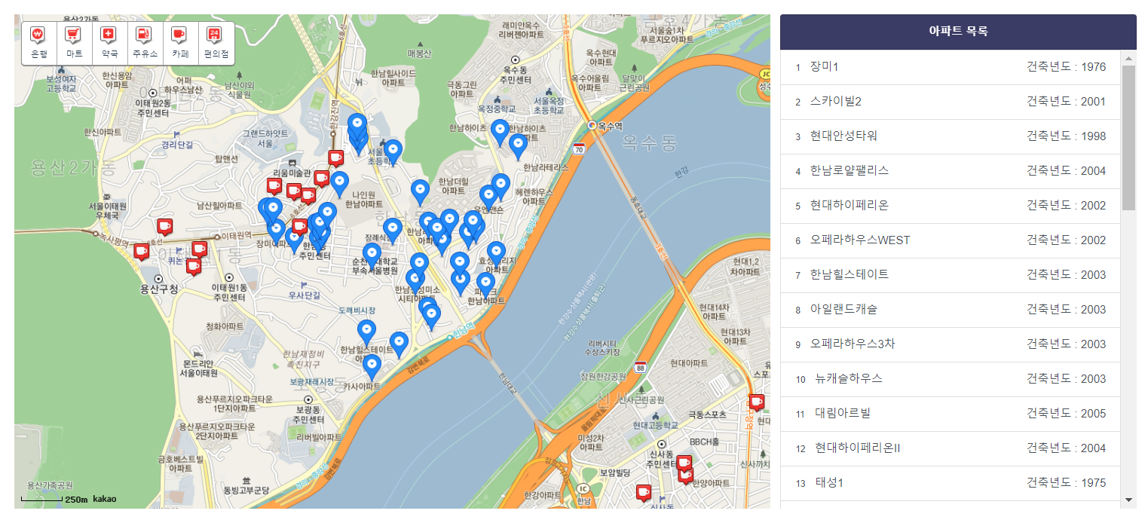
    주요 기능
HAEBANG
아파트 실거래가 조회
아파트 목록 리스트로 제공
검색 결과 지도에 마커로 표시
카테고리별 주변 상권 조회
지도에서 주변 은행, 마트, 약국, 주유소, 카페, 편의점 조회 가능

Slide 14
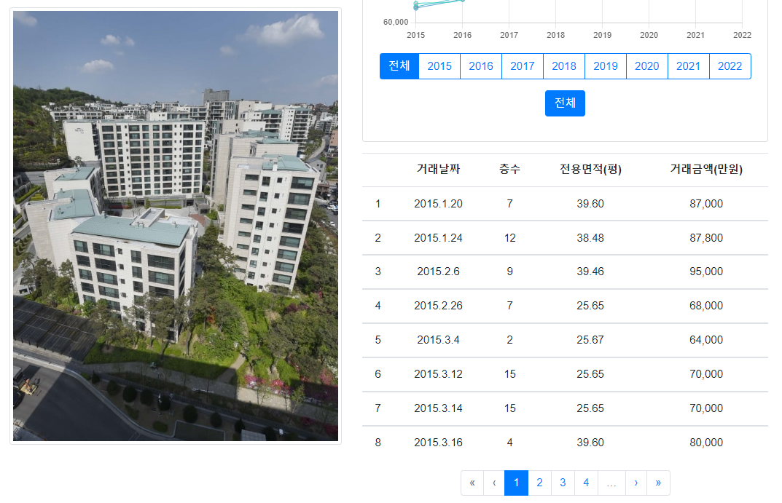
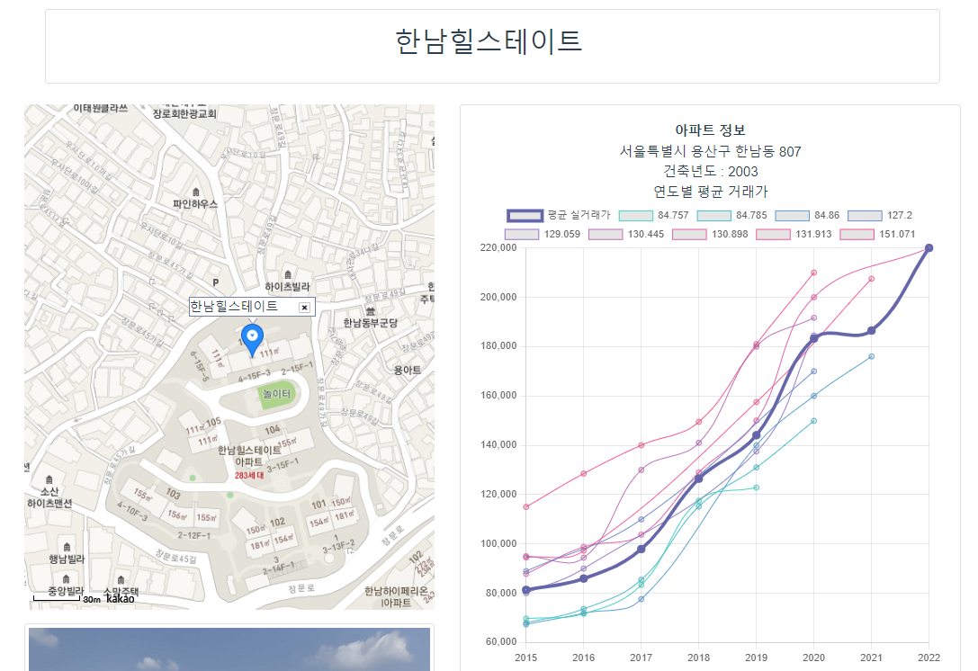
    주요 기능
HAEBANG
아파트 상세 조회
연도별 평균 거래가 그래프 제공
거래날짜, 거래금액 순 검색과 오름차순, 내림차순 정렬 가능

Slide 15
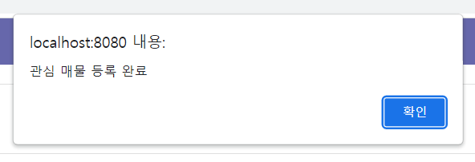
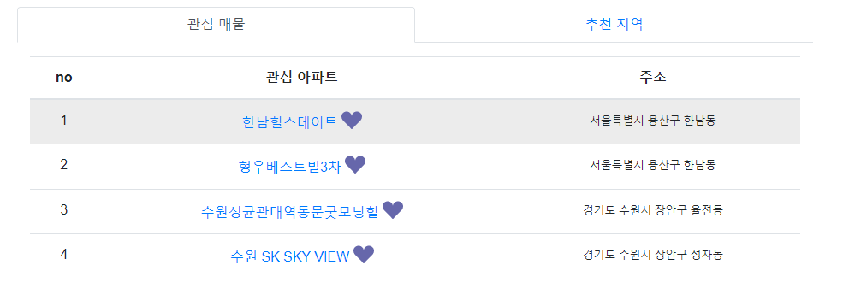
    주요 기능
HAEBANG
관심매물 등록
관심있는 매물을 등록하여 마이페이지에서 조회, 삭제 가능
아파트 상세 조회 페이지에서 등록 가능

Slide 16


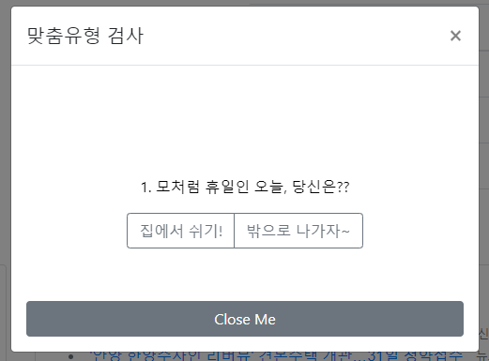

    주요 기능
HAEBANG
설문조사를 통한 지역 추천
간단한 설문조사를 통해 유형을 나누어 이에 따른 추천 지역 서비스를 제공
마이페이지에서 추천 지역 확인 가능

Slide 17

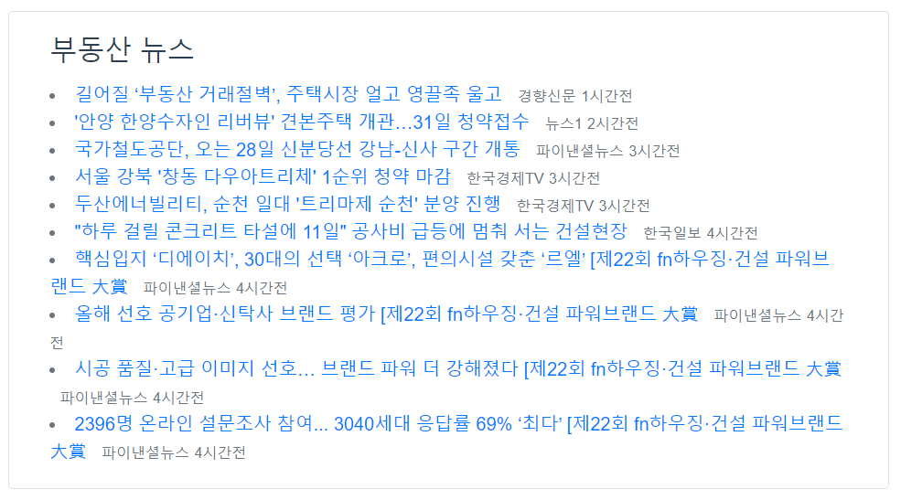
    주요 기능
HAEBANG
최신 부동산 뉴스
메인 화면에 최신 부동산 뉴스 기사 정보 제공
보고싶은 기사를 클릭하면 페이지 이동

Slide 18
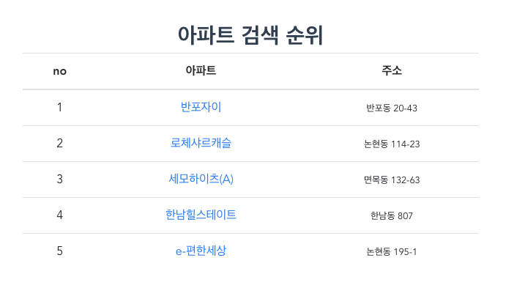
    주요 기능
HAEBANG
아파트 검색 순위
메인 화면에 아파트 검색 순위 정보 제공
아파트 이름을 클릭하면 상세 조회 페이지로 이동

Slide 19
감사합니다.
HAEBANG

